Slide 1
Khởi động

Slide 2
Thứ ngày tháng 3 năm 2022 Luyện từ và câu
Mở rộng vốn từ thể thao. Dấu phẩy

Slide 3
Khám phá

Slide 4
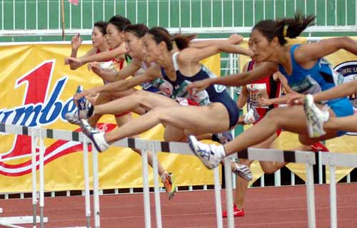
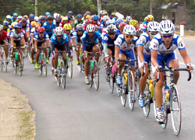
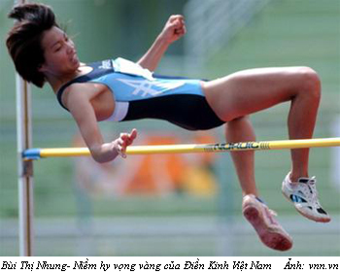
1. Hãy kể tên các môn thể thao bắt đầu bằng những tiếng sau :
a.Bóng
b.Chạy
c.Đua
d.Nhảy
M: Bóng đá
M: Chạy vượt rào
M: Đua xe đạp
M: Nhảy cao

Slide 5
KHỈ CON
QUA SÔNG

Slide 6
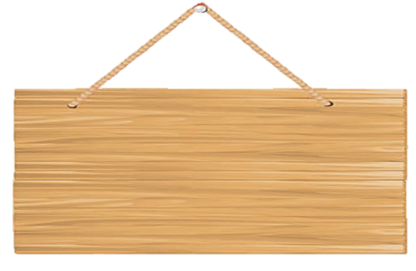
Câu 1: Các môn thể thao bắt đầu bằng tiếng bóng là:
0
10
9
8
7
6
5
4
3
2
1
A. Bóng rổ, bóng bàn, bóng ném.
B. Bóng rổ, bóng đá, chuyền bóng
C. Bóng chuyền, ném bóng, chạy bóng

Slide 7
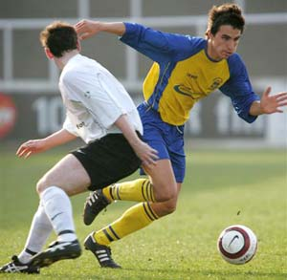
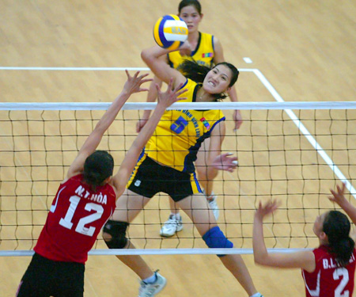
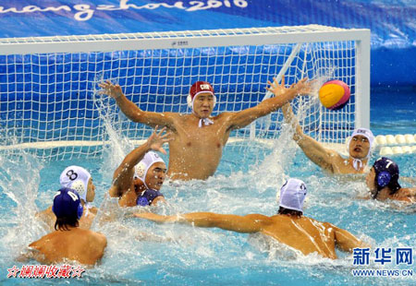
Các môn thể thao bắt đầu bằng tiếng :bóng
bóng đá
bóng chuyền
bóng ném
bóng nước

Slide 8
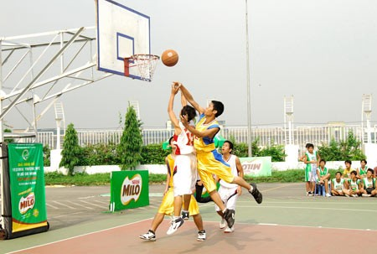
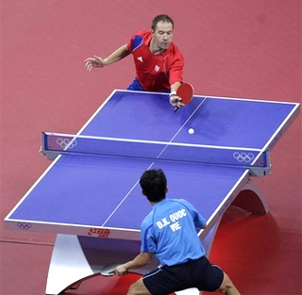
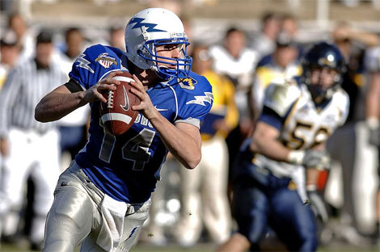
Các môn thể thao bắt đầu bằng tiếng: bóng
bóng rổ
bóng bàn
bóng bầu dục

Slide 10
Câu 2: Các môn thể thao bắt đầu bằng tiếng chạy là:
5
4
3
2
6
1
9
8
7
0
10
A. Chạy xa, thi chạy, đua thuyền
B. Chạy vượt rào, bóng ném
C. Chạy cự ly ngắn, chạy vượt rào, chạy 100 mét

Slide 11
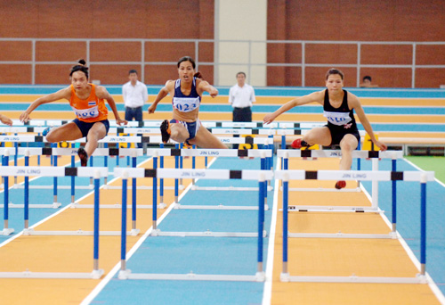
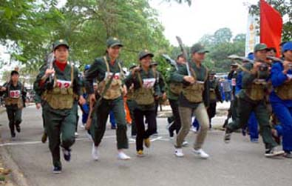
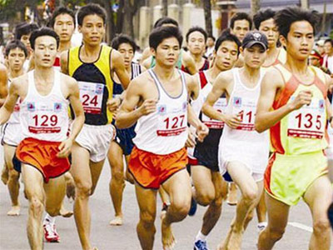
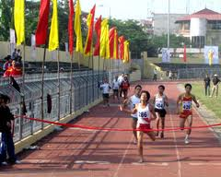
Các môn thể thao bắt đầu bằng tiếng: chạy
chạy vượt rào
chạy vũ trang
chạy việt dã
chạy cự ly

Slide 13
Câu 3: Các môn thể thao bắt đầu bằng tiếng đua là:
0
10
9
8
7
6
5
4
3
2
1
A. Đua mô tô, đua voi, đua thuyền, đua ngựa.
B. Đua xe đạp, đua ngựa, chạy đua
C.Thi đua, đua xe, nhảy đua.

Slide 14
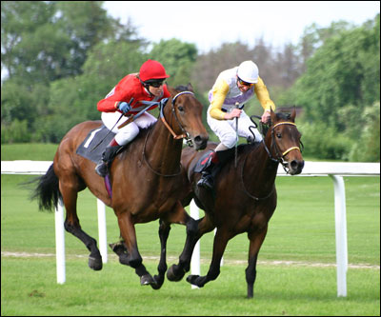
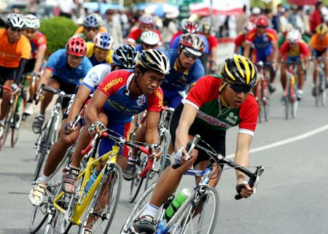
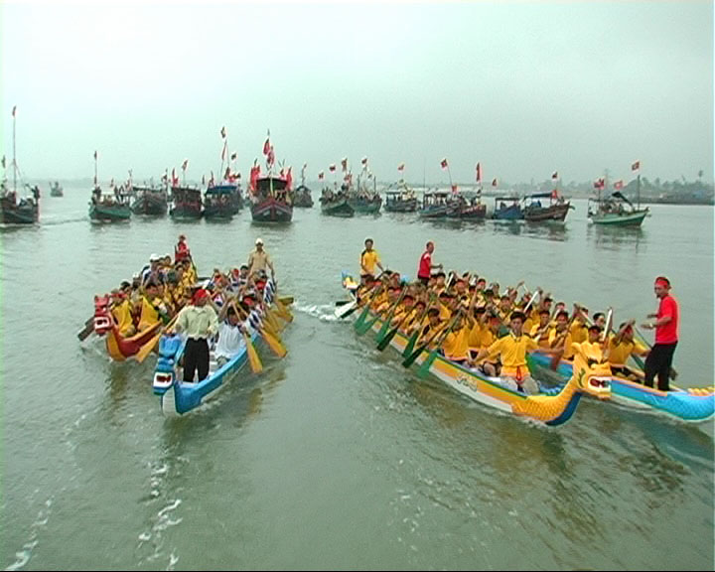
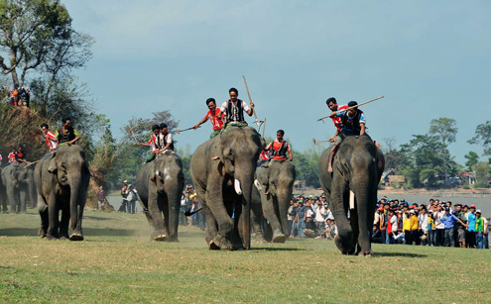
Các môn thể thao bắt đầu bằng tiếng “đua”
đua ngựa
đua xe đạp
đua thuyền
đua voi

Slide 15
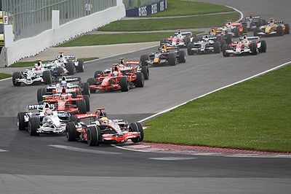
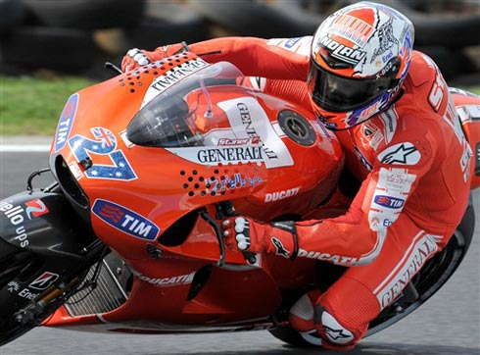
Các môn thể thao bắt đầu bằng tiếng “đua”
đua mô tô
đua ô tô

Slide 17
Câu 4: Kể tên các môn thể thao bắt đầu bằng tiếng nhảy ?
0
10
9
8
7
6
5
4
3
2
1
Nhảy cao, nhảy xa, nhảy dù, nhảy dây, nhảy ngựa

Slide 18
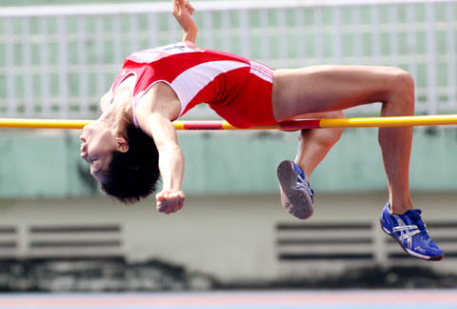
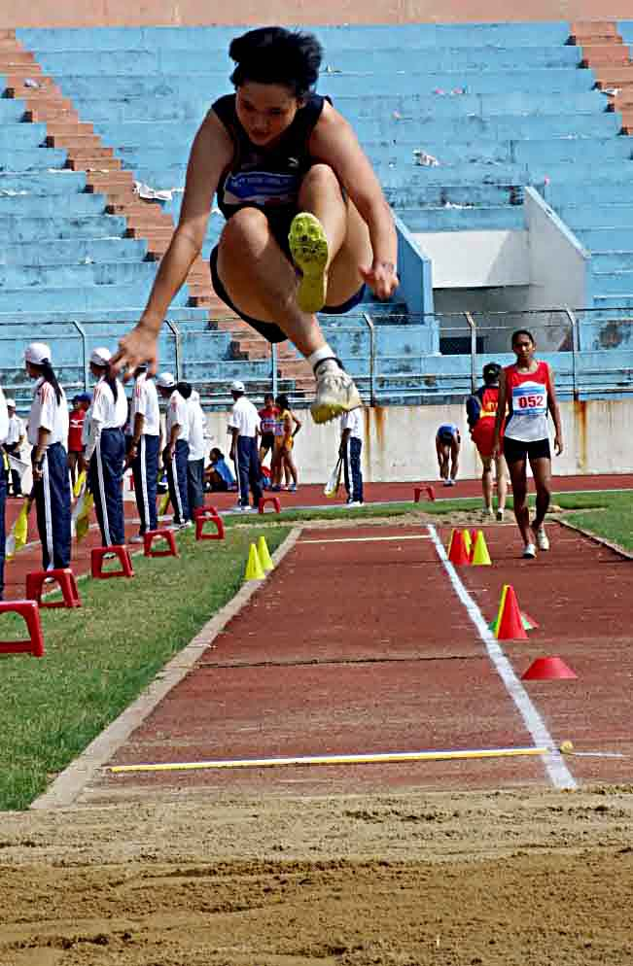
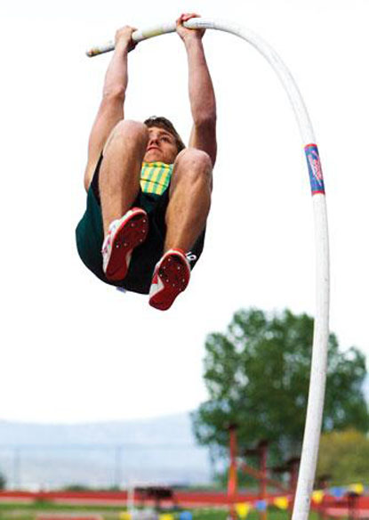
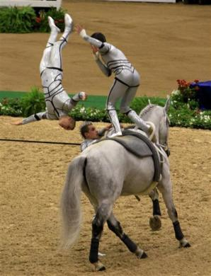
Các môn thể thao bắt đầu bằng tiếng “nhảy”
nhảy cao
nhảy xa
nhảy sào
nhảy ngựa

Slide 19
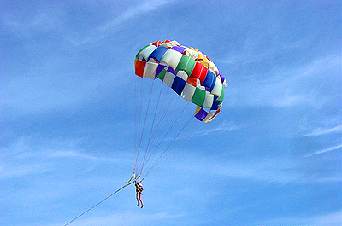
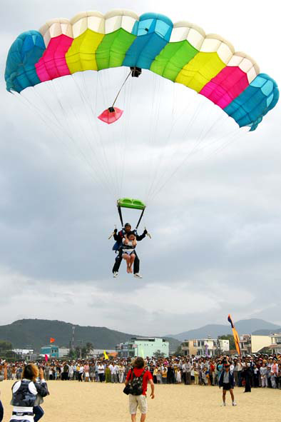
Các môn thể thao bắt đầu bằng tiếng “nhảy”
nhảy dù

Slide 20
CHÚC MỪNG

Slide 21
1. Hãy kể tên các môn thể thao bắt đầu bằng những tiếng sau :
bóng đá, bóng chuyền, bóng rổ, bóng ném, bóng nước, bóng bầu dục, bóng bàn,…
Bóng
Chạy
chạy vượt rào, chạy việt dã, chạy vũ trang, chạy cự li 100m, chạy 800m, chạy 5000m,…
đua xe đạp, đua thuyền, đua ô tô, đua mô tô, đua ngựa, đua voi, …
Đua
Nhảy
nhảy cao, nhảy xa, nhảy sào, nhảy ngựa, nhảy cừu, nhảy cầu, nhảy dù,…

